Slide 1
Konsep komputer
Pengantar Teknologi Komputer
Pertemuan ke-2

Slide 2
Definisi komputer
Menurut V.C. Hamacher dalam bukunya “Computer Organization”
“ Komputer adalah mesin penghitung elektronik yang cepat dan dapat menerima informasi input digital, kemudian memprosesnya sesuai dengan program yang tersimpan dimemorinya, dan menghasilkan output berupa informasi.

Slide 3
Definisi
Menurut Robert H. Blissmert (1985) dalam bukunya “Computer Annual”
Komputer adalah suatu alat elektronik yang mampu melakukan beberapa tugas, sebagai berikut :
Menerima Input
Memproses input sesuai dengan programnya
Menyimpan perintah-perintah dan Hasil dari pengolahan
Menyediakan outpun dalam bentuk Informasi

Slide 4
Definisi
Menurut Sanders (1985)
Komputer adalah sistem elektronik untuk memanipulasi data yang cepat dan tepat serta dirancang dan diorganisasikan agar secara otomatis menerima dan menyimpan data input, memprosesnya dan menghasilkan output berdasarkan instruksi – instruksi yang telah tersimpan dalam memori

Slide 5
Definisi komputer secara umum
Seperangkat elektronik yang dapat menerima Masukan (input), dan selanjutnya melakukan pengolahan (Process) sesuai dengan prosedur yang ditetapkan untuk menghasilkan keluaran (Output) berupa informasi

Slide 6
Sistem komputer
Adalah kumpulan elemen-elemen komputer (hardware, software, brainware) yang saling berhubungan (terintegrasi) dan saling berinteraksi untuk melakukan pengolahan data dengan tujuan menghasilkan informasi ssuai dengan yang diharapkan.

Slide 7
Manfaat Komputer
Mengolah Data
Mempercepat pekerjaan
Mengirim informasi
Mencetak dokumen penting
Hingga komunikasi antar manusia melalui komputer

Slide 8
Kemampuan komputer
Komputer dikatakan “Benda / Alat CERDAS”
Komputer terlihat kecerdasannya jika dioperasikan oleh manusia yang cerdas pula
SIAPA YANG CERDAS ???

Slide 9
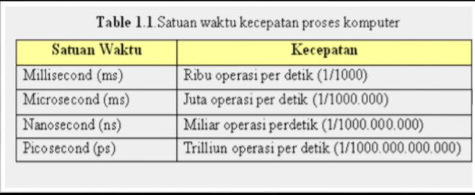
kecepatan

Slide 10
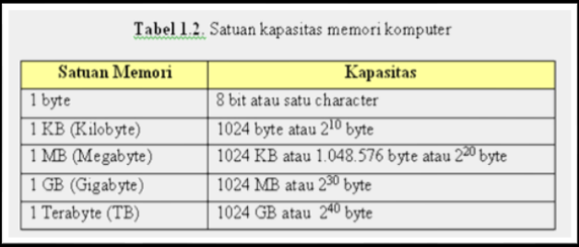
kapasitas

Slide 11
Karakteristik komputer
Tidak bisa berfikir dinamis layaknya manusia yang memiliki hati, fikiran dan memiliki logika
Pekerjaan yang dikerjakan oleh komputer dapat menggantikan beberapa orang pekerja, sehingga akan muncul banyak pengangguran karna pengurangan tenaga kerja
Data yang disimpan dalam komputer memiliki resiko yang tinggi untuk hilang atau rusak

Slide 12
Sampai jumpa pekan depan

